Slide 1

第五节 样本容量的选取
一、特征函数的定义
二、Z 检验法的OC 函数
三、 t 检验法的OC 函数
四、小结

Slide 2
一、特征函数的定义
在某些实际问题中, 我们除了希望控制犯第I类错误的概率外, 往往还希望控制犯第 II类错误的概率.
以上在进行假设检验时, 总是根据问题的需要, 预先给出显著性水平以控制犯第I类错误的概率, 而犯第 II类错误的概率则依赖于样本容量的选择.
在本节中, 我们将阐明如何选取样本的容量使得犯第 II类错误的概率控制在预先给定的限度内, 为此, 引入施行特征函数.

Slide 3
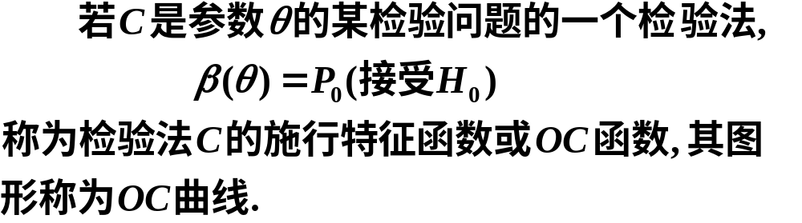
施行特征函数的定义:
施行特征函数的作用:
适当地选取样本的容量, 使得犯第 II类错误的概率控制在预先给定的限度内.

Slide 4
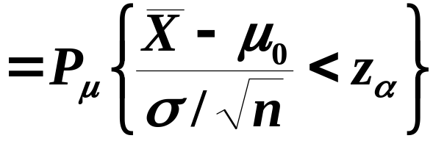
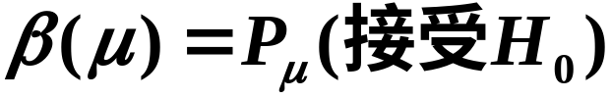
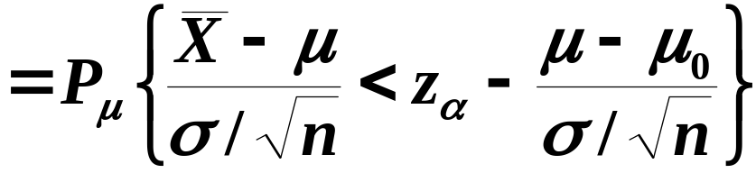
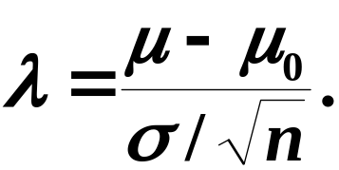

二、 Z 检验法的OC 函数
1. 右边检验问题

Slide 5
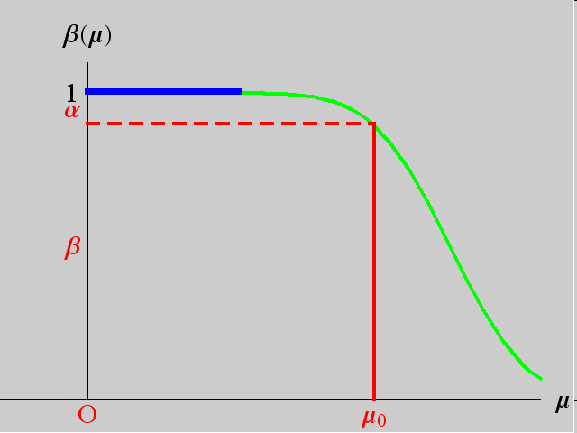
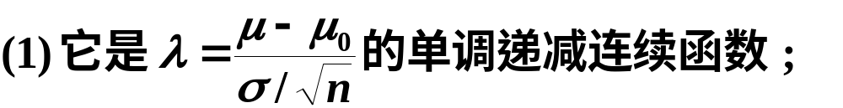
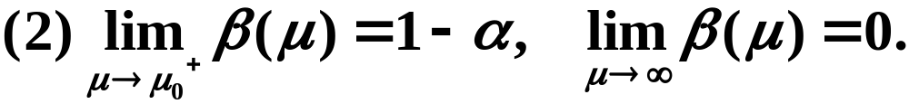
此OC 函数的图形如下:
此OC 函数的性质如下:

Slide 6



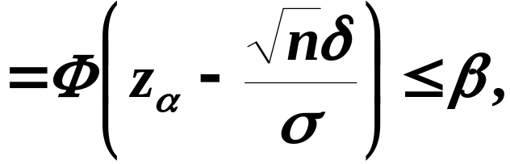

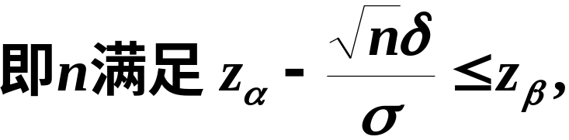
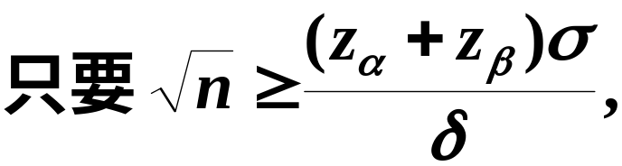
犯第 II类错误的概率不超过给定的
就能使犯第 II类错误的概率不超过给定的

Slide 7

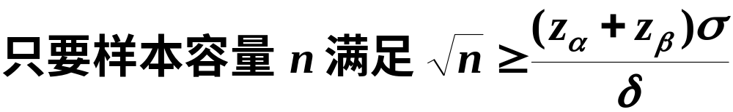
2. 左边检验问题
就能使犯第 II类错误的概率不超过给定的

Slide 8
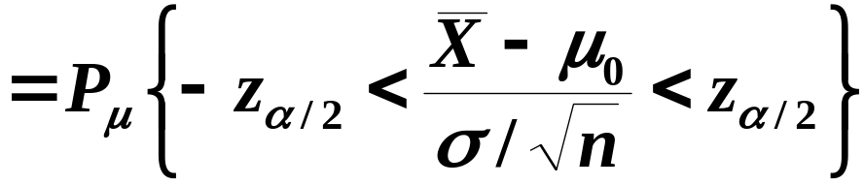
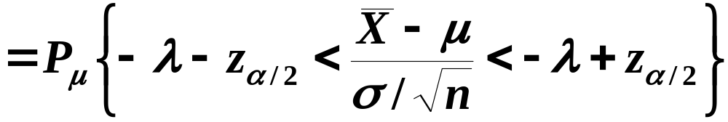

3. 双边检验问题

Slide 9
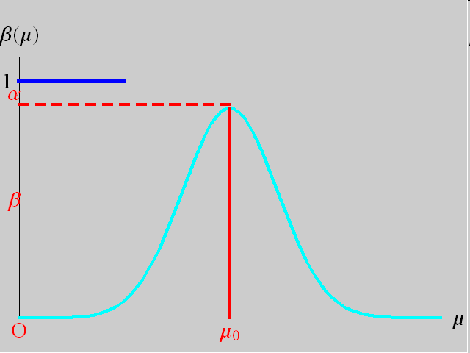
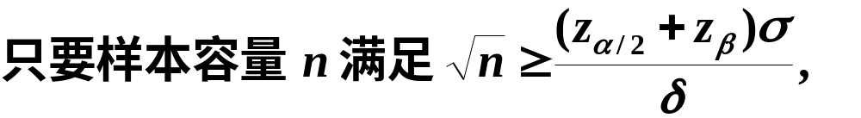
此OC 函数的图形如下:
就能使犯第 II类错误的概率不超过给定的

Slide 10
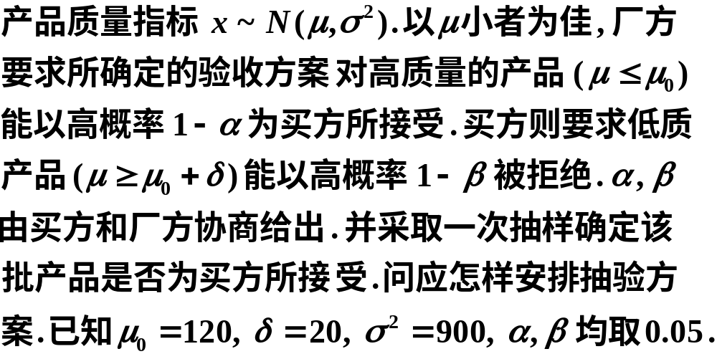
例1
(工业产品质量抽验方案) 设有一大批产品,

Slide 11
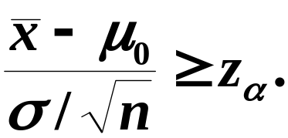

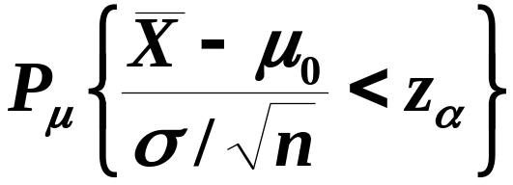

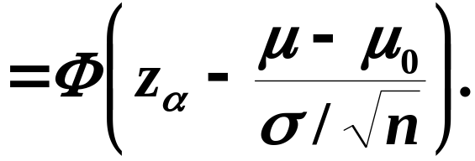

解

Slide 12
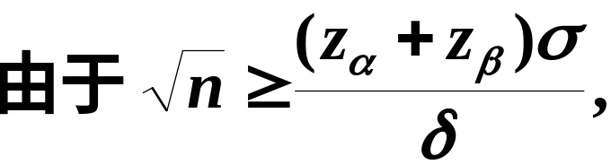

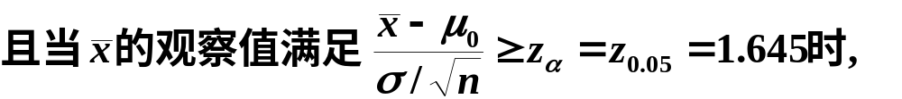

Slide 13
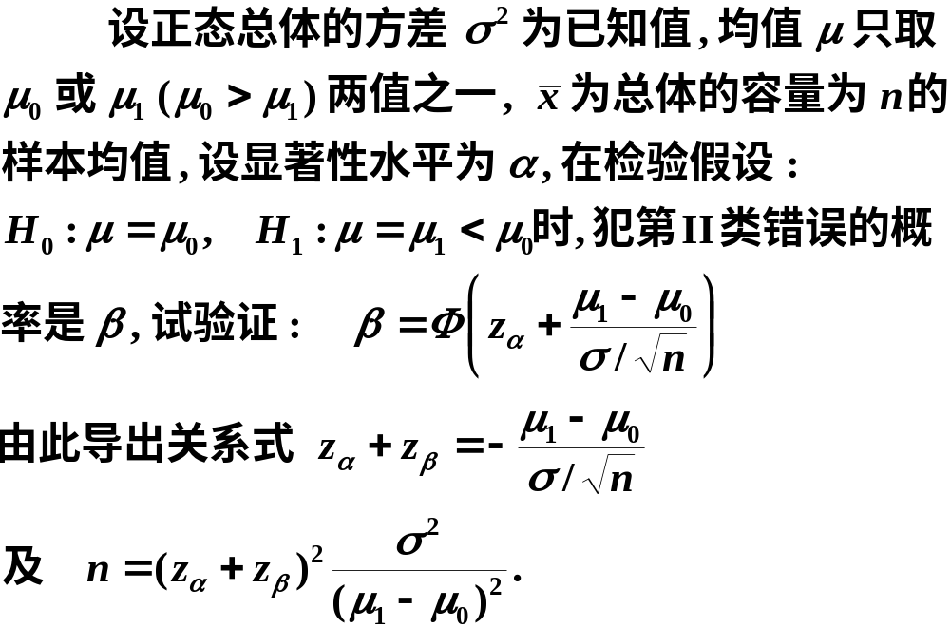

例2

Slide 14
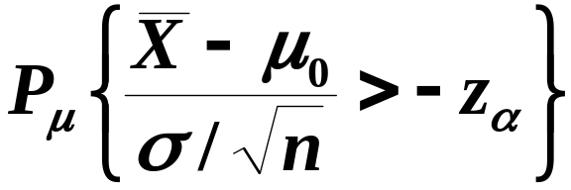
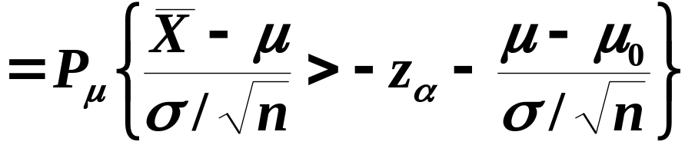
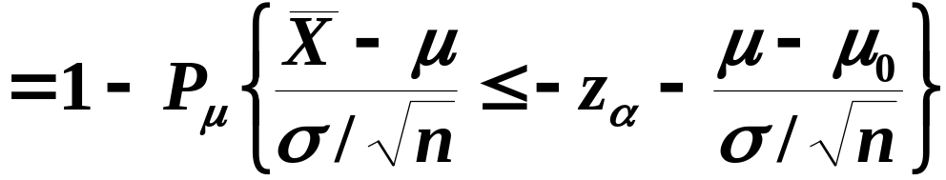
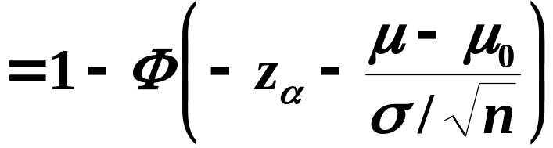
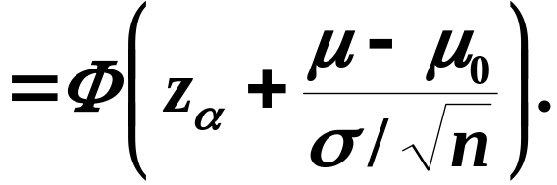
解
此检验问题可用Z 检验法,

Slide 15

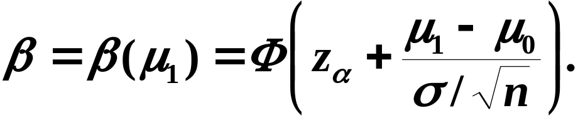
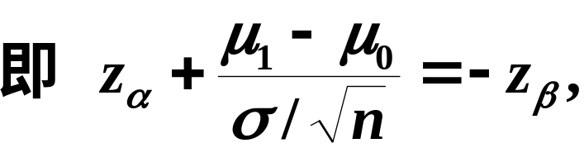

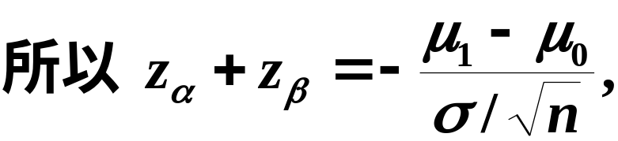
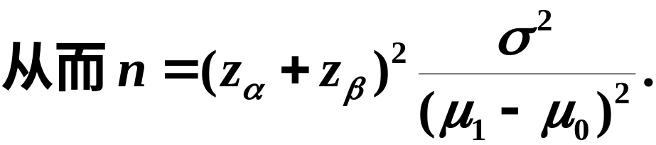
犯第 II类错误的概率

Slide 16
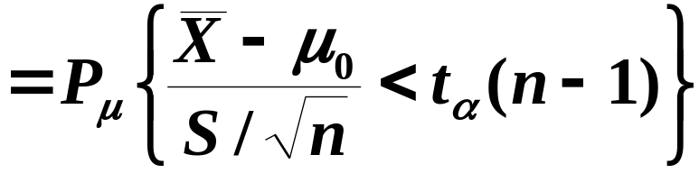
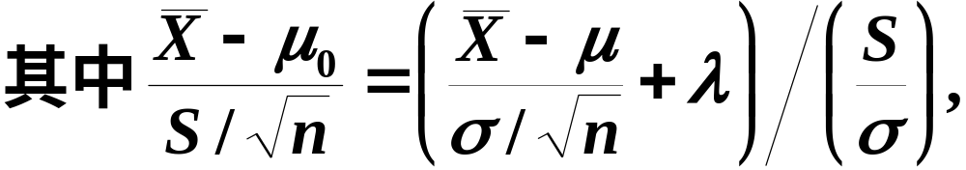
三、 t 检验法的OC函数
1. 右边检验问题

Slide 17
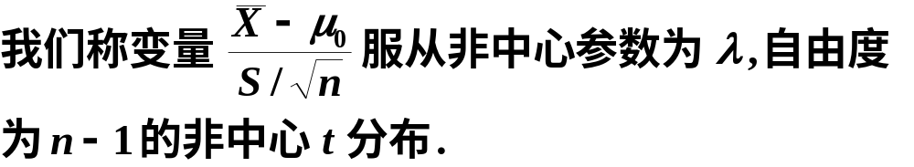
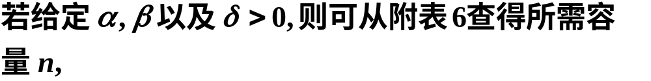
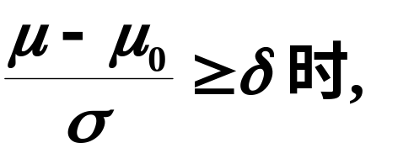

犯第 II类错误的概率不超过给定的

Slide 18
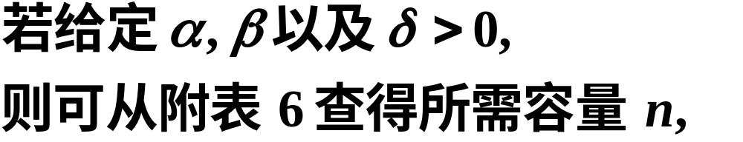
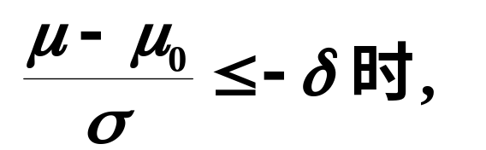
2. 左边检验问题
犯第 II类错误的概率不超过给定的

Slide 19
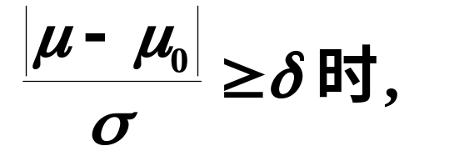
3. 双边检验问题
犯第 II类错误的概率不超过给定的

Slide 20
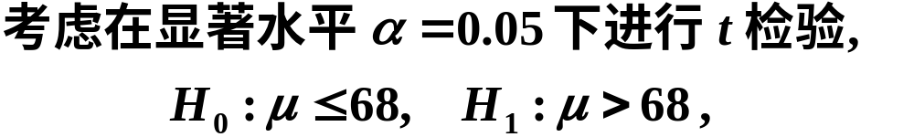
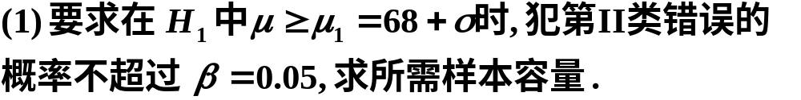
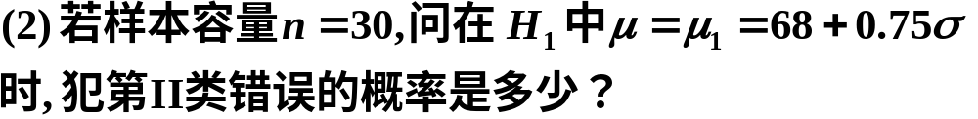


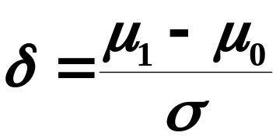
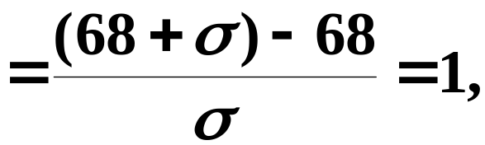

例3
解
附表6-1

Slide 21


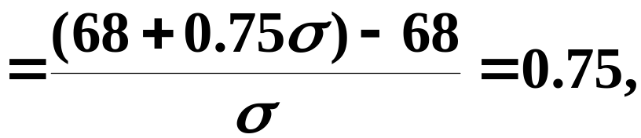

附表6-2

Slide 22

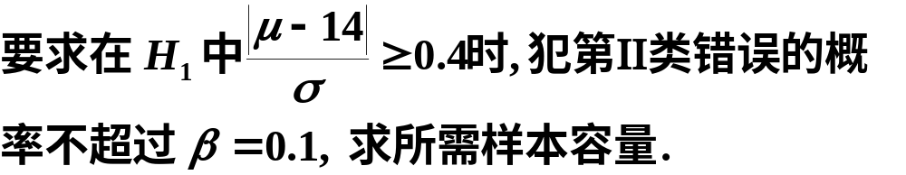

例4
解
附表6-3

Slide 23


4. 求样本容量的一种近似方法
怎样确定所需样本容量?

Slide 24
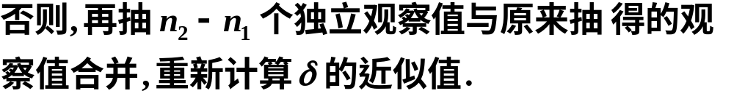
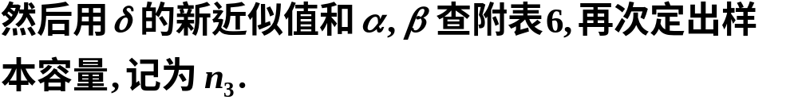
否则再按上述方法重复进行.
一般, 只需试少数几次就可以得到所求的样本容量n.

Slide 25
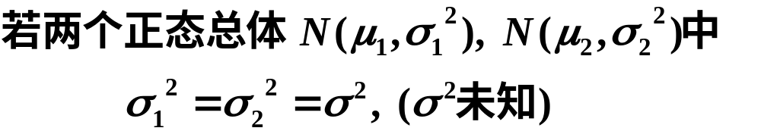



5. 两个正态总体均值差的 t 检验问题
当分别自两个总体取得的相互独立的样本容量
可以查附表7得到所需的样本容量.

Slide 26




例5
需比较两种汽车用的燃料的辛烷值, 得数据
燃料的辛烷值越高, 燃料质量越好. 因燃料 B 较燃料 A 价格便宜, 因此,如果两者辛烷值相同时, 则使用燃料 B. 但若含量的均值差
料 A. 设两总体的分布均可认为是正态的, 而两个样本相互独立. 问应采用那种燃料?
解

Slide 27








犯第II类错误的概率不超过
所取的样本容量
经水平为 0.1 的F 检验知:
附表6-4

Slide 28




现 n=12, 故已近似地满足要求.
右边检验的拒绝域为
由样本观察值算得

Slide 29










四、小结
两种检验法的OC函数如表
 | 右边检验 | 左边检验 | 双边检验

Slide 30








附表6-1 均值的 t 检验的样本容量
单边检验
双边检验
显 著 性 水 平
0.01
0.05
0.1
0.2
0.5
0.01
0.05
0.1
0.2
0.5
0.01
0.05
0.1
0.2
0.5
0.01
0.05
0.1
0.2
0.5
0.05
0.10
0.15
0.20
0.25
0.30
0.35
0.40
0.45
0.50
0.55
0.60
0.65
0.70
0.75
0.80
0.85
0.90
0.95
1.00
110
134 78
125 99 58
115 97 77 45
92 77 62 37
100 75 63 51 30
83 63 53 42 26
71 53 45 36 22
61 46 39 31 20
53 40 34 28 17
47 36 30 25 16
41 32 27 22 14
37 29 24 20 13
34 26 22 18 12
31 24 20 17 11
28 22 19 16 10
139
90
115 63
109 85 47
101 85 66 37
110 81 68 53 30
90 66 55 43 25
75 55 46 36 21
63 47 39 31 18
55 41 34 27 16
47 35 30 24 14
42 31 27 21 13
37 28 24 19 12
33 25 21 17 11
29 23 19 16 10
27 21 18 14 9
25 19 16 13 9
99
128 64
119 90 45
109 88 67 34
117 84 68 51 26
93 67 54 41 21
76 54 44 34 18
63 45 37 28 15
53 38 32 24 13
46 33 27 21 12
40 29 24 19 10
35 26 21 16 9
31 22 19 15 9
28 21 17 13 8
25 19 16 12 7
23 17 14 11 7
21 16 13 10 6
122
70
139 101 45
122 97 71 32
90 72 52 24
101 70 55 40 19
80 55 44 33 15
65 45 36 27 13
54 38 30 22 11
46 32 26 19 9
39 28 22 17 8
34 24 19 15 8
30 21 17 13 7
27 19 15 12 6
24 17 14 11 6
21 15 13 10 5
19 14 11 9 5
18 13 11 8 5
0.05
0.10
0.15
0.20
0.25
0.30
0.35
0.40
0.45
0.50
0.55
0.60
0.65
0.70
0.75
0.80
0.85
0.90
0.95
1.00
13

Slide 31
附表6-2 均值的 t 检验的样本容量
单边检验
双边检验
显 著 性 水 平
0.01
0.05
0.1
0.2
0.5
0.01
0.05
0.1
0.2
0.5
0.01
0.05
0.1
0.2
0.5
0.01
0.05
0.1
0.2
0.5
0.05
0.10
0.15
0.20
0.25
0.30
0.35
0.40
0.45
0.50
0.55
0.60
0.65
0.70
0.75
0.80
0.85
0.90
0.95
1.00
110
134 78
125 99 58
115 97 77 45
92 77 62 37
100 75 63 51 30
83 63 53 42 26
71 53 45 36 22
61 46 39 31 20
53 40 34 28 17
47 36 30 25 16
41 32 27 22 14
37 29 24 20 13
34 26 22 18 12
31 24 20 17 11
28 22 19 16 10
139
90
115 63
109 85 47
101 85 66 37
110 81 68 53 30
90 66 55 43 25
75 55 46 36 21
63 47 39 31 18
55 41 34 27 16
47 35 30 24 14
42 31 27 21 13
37 28 24 19 12
33 25 21 17 11
29 23 19 16 10
27 21 18 14 9
25 19 16 13 9
99
128 64
119 90 45
109 88 67 34
117 84 68 51 26
93 67 54 41 21
76 54 44 34 18
63 45 37 28 15
53 38 32 24 13
46 33 27 21 12
40 29 24 19 10
35 26 21 16 9
31 22 19 15 9
28 21 17 13 8
25 19 16 12 7
23 17 14 11 7
21 16 13 10 6
122
70
139 101 45
122 97 71 32
90 72 52 24
101 70 55 40 19
80 55 44 33 15
65 45 36 27 13
54 38 30 22 11
46 32 26 19 9
39 28 22 17 8
34 24 19 15 8
30 21 17 13 7
27 19 15 12 6
24 17 14 11 6
21 15 13 10 5
19 14 11 9 5
18 13 11 8 5
0.05
0.10
0.15
0.20
0.25
0.30
0.35
0.40
0.45
0.50
0.55
0.60
0.65
0.70
0.75
0.80
0.85
0.90
0.95
1.00
0.01

Slide 32
附表6-3 均值的 t 检验的样本容量
单边检验
双边检验
显 著 性 水 平
0.01
0.05
0.1
0.2
0.5
0.01
0.05
0.1
0.2
0.5
0.01
0.05
0.1
0.2
0.5
0.01
0.05
0.1
0.2
0.5
68
0.05
0.10
0.15
0.20
0.25
0.30
0.35
0.40
0.45
0.50
0.55
0.60
0.65
0.70
0.75
0.80
0.85
0.90
0.95
1.00
110
134 78
125 99 58
115 97 77 45
92 77 62 37
100 75 63 51 30
83 63 53 42 26
71 53 45 36 22
61 46 39 31 20
53 40 34 28 17
47 36 30 25 16
41 32 27 22 14
37 29 24 20 13
34 26 22 18 12
31 24 20 17 11
28 22 19 16 10
139
90
115 63
109 85 47
101 85 66 37
110 81 68 53 30
90 66 55 43 25
75 55 46 36 21
63 47 39 31 18
55 41 34 27 16
47 35 30 24 14
42 31 27 21 13
37 28 24 19 12
33 25 21 17 11
29 23 19 16 10
27 21 18 14 9
25 19 16 13 9
99
128 64
119 90 45
109 88 67 34
117 84 68 51 26
93 67 54 41 21
76 54 44 34 18
63 45 37 28 15
53 38 32 24 13
46 33 27 21 12
40 29 24 19 10
35 26 21 16 9
31 22 19 15 9
28 21 17 13 8
25 19 16 12 7
23 17 14 11 7
21 16 13 10 6
122
70
139 101 45
122 97 71 32
90 72 52 24
101 70 55 40 19
80 55 44 33 15
65 45 36 27 13
54 38 30 22 11
46 32 26 19 9
39 28 22 17 8
34 24 19 15 8
30 21 17 13 7
27 19 15 12 6
24 17 14 11 6
21 15 13 10 5
19 14 11 9 5
18 13 11 8 5
0.05
0.10
0.15
0.20
0.25
0.30
0.35
0.40
0.45
0.50
0.55
0.60
0.65
0.70
0.75
0.80
0.85
0.90
0.95
1.00

Slide 33
附表6-4 均值的 t 检验的样本容量
单边检验 双边检验 | 显 著 性 水 平
 | 0.01 | 0.05 | 0.1 | 0.2 | 0.5 | 0.01 | 0.05 | 0.1 | 0.2 | 0.5 | 0.01 | 0.05 | 0.1 | 0.2 | 0.5 | 0.01 | 0.05 | 0.1 | 0.2 | 0.5
1.1 1.2 1.3 1.4 1.5 1.6 1.7 1.8 1.9 2.0 2.1 2.2 2.3 2.4 2.5 3.0 3.5 4.0 | 24 19 16 14 9 21 16 14 12 8 18 15 13 11 8 16 13 12 10 7 15 12 11 9 7 13 11 10 8 6 12 10 9 8 6 12 10 9 8 6 11 9 8 7 6 10 8 8 7 5 10 8 7 7 9 8 7 6 9 7 7 6 8 7 7 6 8 7 7 6 7 6 6 5 6 5 5 6 |  |  |  |  | 21 16 14 12 8 18 14 12 10 7 16 13 11 9 6 14 11 10 9 6 13 10 9 8 6 12 10 9 7 5 11 9 8 7 10 8 7 7 10 8 7 6 9 7 7 6 8 7 6 6 8 7 6 5 8 6 6 7 6 6 7 6 6 6 5 5 5 |  |  |  |  | 18 13 11 9 6 15 12 10 8 5 14 10 9 7 12 9 8 7 11 8 7 6 10 8 7 6 9 7 6 5 8 7 6 8 6 6 7 6 5 7 6 7 6 6 5 6 6 5 |  |  |  |  | 15 11 9 7 13 10 8 6 11 8 7 6 10 8 7 5 9 7 6 8 6 6 8 6 5 7 6 7 5 6 6 6 5 |  |  |  |  | 1.1 1.2 1.3 1.4 1.5 1.6 1.7 1.8 1.9 2.0 2.1 2.2 2.3 2.4 2.5 3.0 3.5 4.0
8

